Slide 1
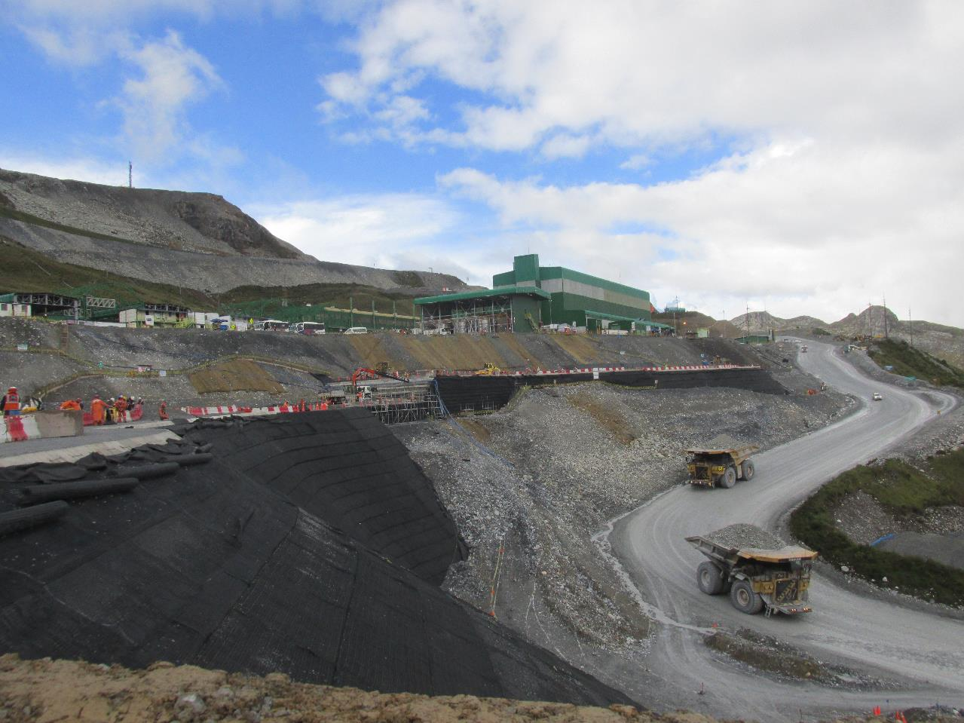
TALLER DE MUROS MECÁNICAMENTE ESTABILIZADOS
MÓDULO 4
Wilfredo Rodriguez
EBM Tencate Geosynthetics
Ing. Juan Pablo Broissin
CD Tencate Geosynthetics

Slide 2
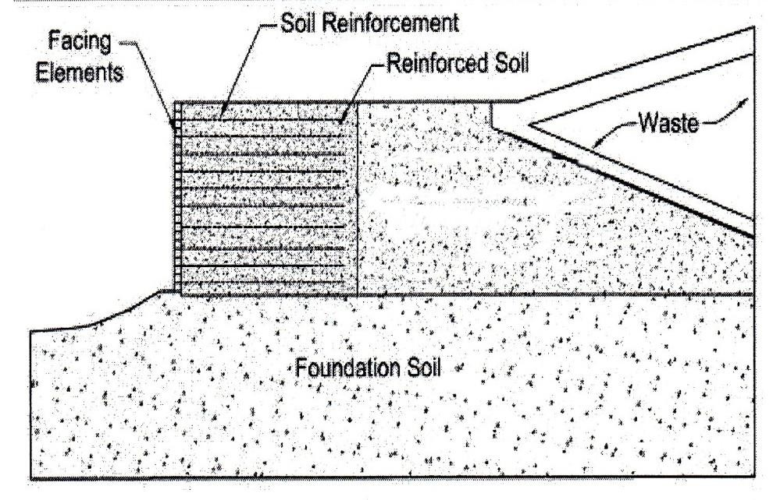
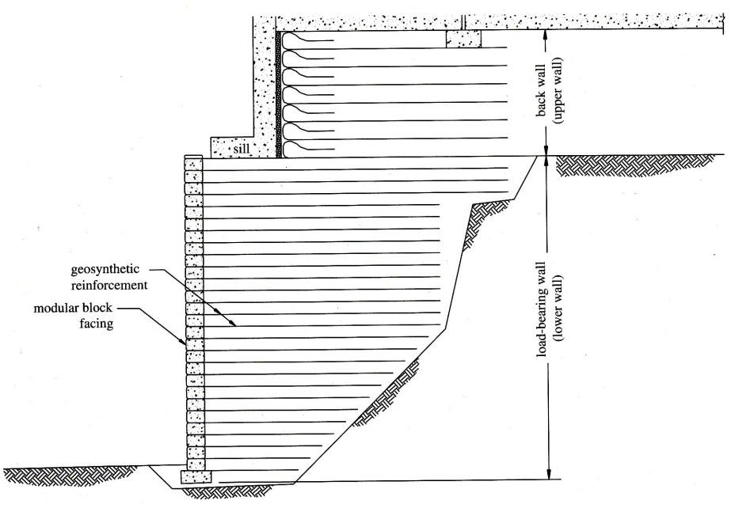
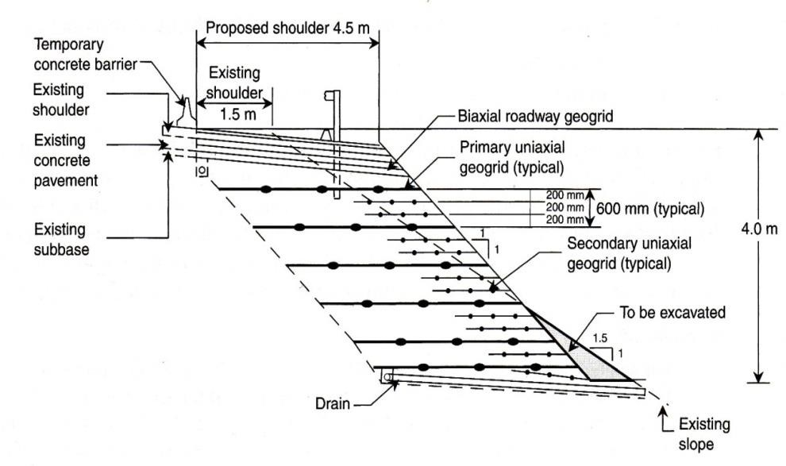
Introducción y Antecedente
Unconfined Structure
Estructura no confinada
(b) Componentes de berma MSE en aplicaciones de vertederos (Figura por Luettich, 2010)
(a) Muro MSE con sobrecarga de un pruente (Figura por Wu, et al. 2006)
_{(b}(_{i}b_{a}ia_{x}xi_{i}a_{a}l)_{l)}
(c) Talúd de suelo reforzado MSE para ensanchamiento de hombros (Figura por Berg, et al., 1990)

Slide 3
Comentarios de esta presentación
El drenaje frontal” la grava es necesaria para la separación del relleno del suelo y la estabilidad
Si el suelo de relleno de la zona reforzada no drena, entonces el agua no llegará al drenaje frontal desde la parte superior, posterior e inferior de la zona del suelo retenida entonces debe ser interceptada de alguna manera y descargada.
EL agua detrás del muro es el mayor problema…

Slide 4
Número de Fallas en Muros por el Agua
Mecanismo de falla básico de 171 (100%) muros MSE
70
60
50
(25%)
30
20
10
0
Suelo interno Suelo externo Agua en el interior Agua externa
Nota: 103 (60%)de las fallas están relacionadas con el agua !
(37%)
(23%)
Num.
Muros
40
No. of Walls
(15%)

Slide 5
Zonas que Presentan Mayores Problemas con el Agua
Infiltración
Esfuerzo en grieta por el agua
Presión del agua
Tubo o fuga de entrada
Roturas de tubería
Drenaje de detención del suelo
NAF
Agua interna (37%)
Agua externa (23%)

Slide 6
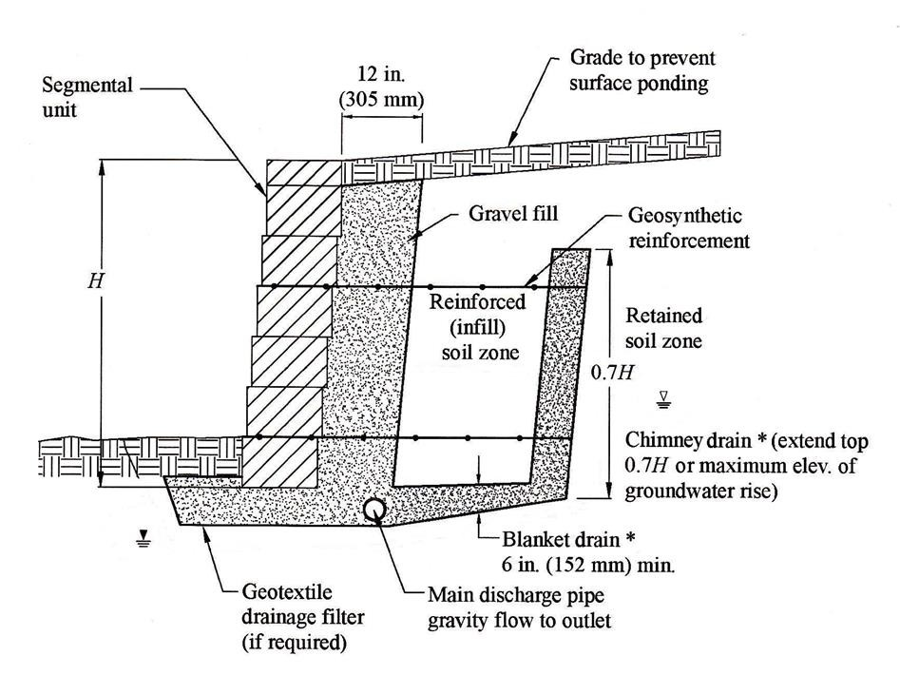
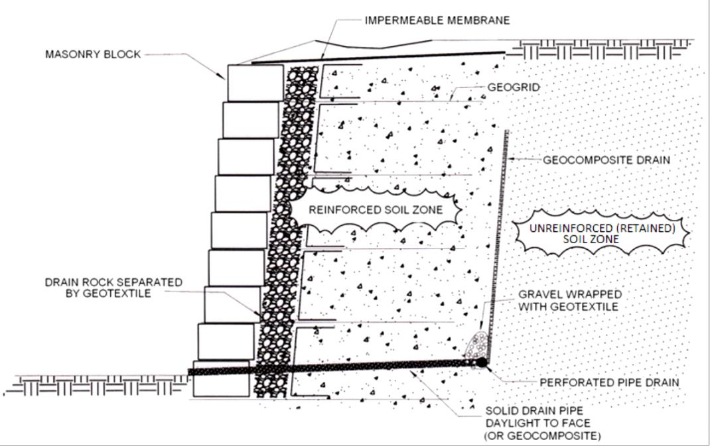
Necesario Drenaje Frontal y Base (a menos que se demuestre lo contrario)
(a) Drenaje posterior con arena (ref., FHWA, Elias, et al., 2001)
(b) Drenaje posterior utilizando geocompuesto (ref., TenCate Geosynthetics, Inc.)

Slide 7
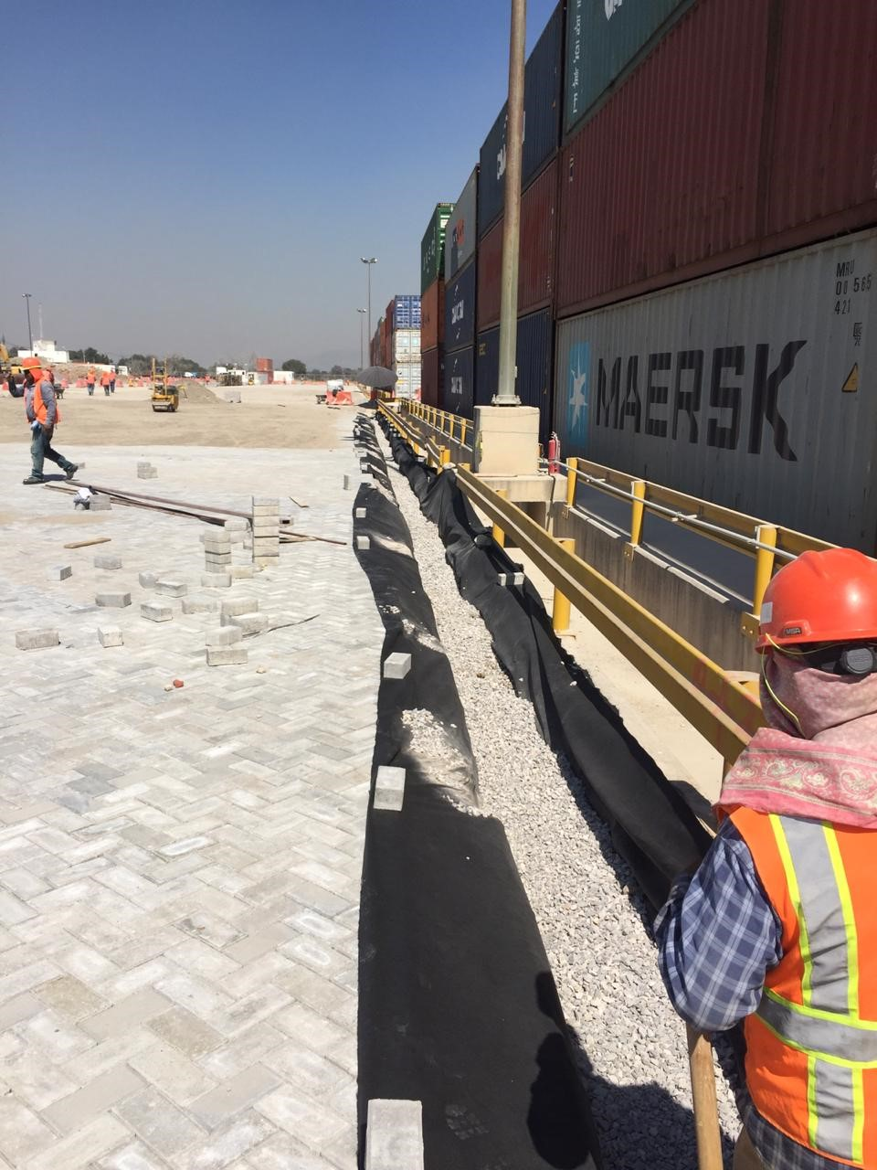
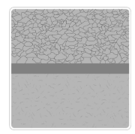
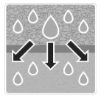
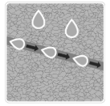
Filtración y Drenaje Series N
Geotextil No Tejido de Polipropileno
Alta Resistencia Ácidos y Alcális
Alta Transmisividad y Permisividad
Ligeros, Pesados , Gruesos.
Separación
Filtración
Drenaje

Slide 8
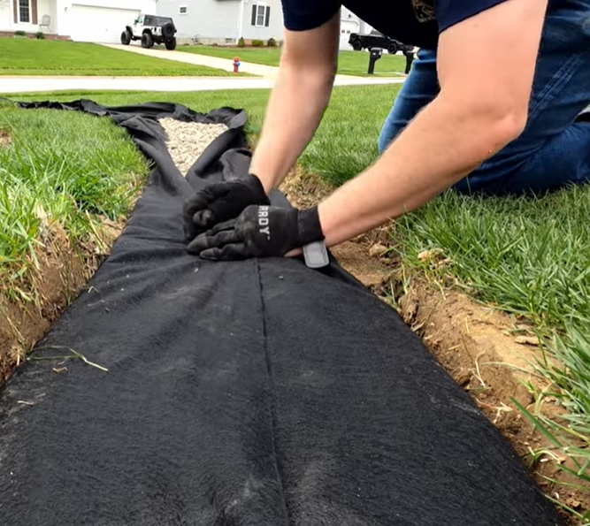
Producto Geosintético Básico para conducción, filtración y drenaje

Slide 9
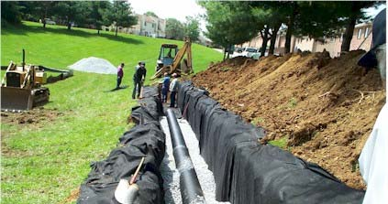

Slide 10
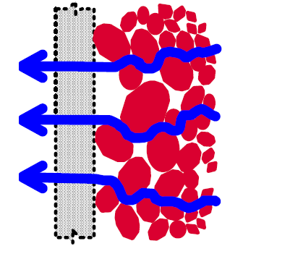
Definición Filtración
Filtración: es la capacidad de un geotextil de prevenir la migración excesiva de partículas de suelo.

Slide 11
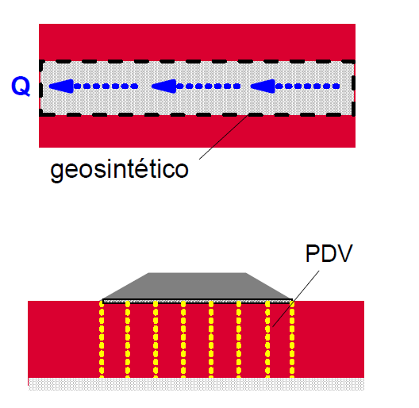
Definición Drenaje
Drenaje : es permitir el libre flujo de agua a través de un geosintético en un periodo de tiempo indefinido previniendo la pérdida de suelo (filtración).

Slide 12
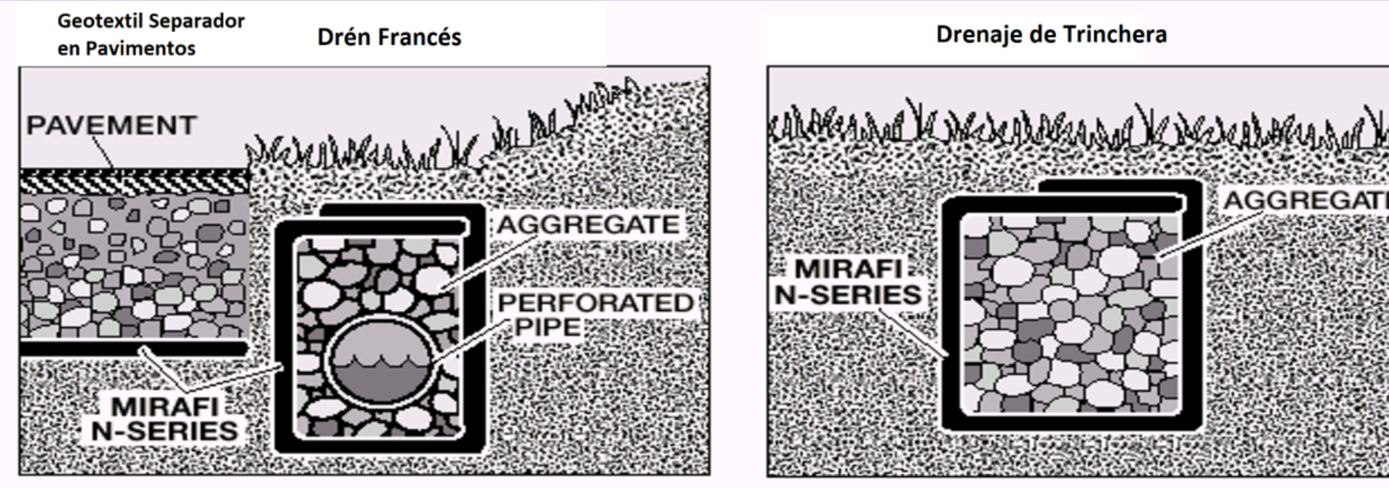
Aplicaciones Mirafi® Series de Filtración y Drenaje

Slide 13
Definiciones Importantes
Flujo lo largo del plano
Flujo normal al plano
Transmisividad:
Permisividad:

Slide 14
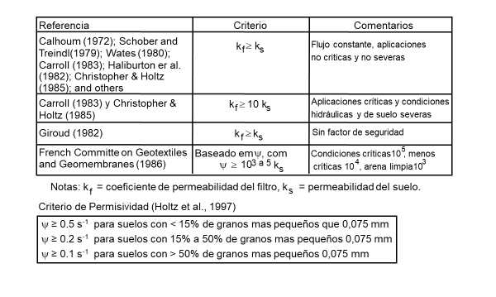
Criterios de Permeabilidad y Permisividad Diversos Autores
Información Cortesía de Dr. Palmeira

Slide 15
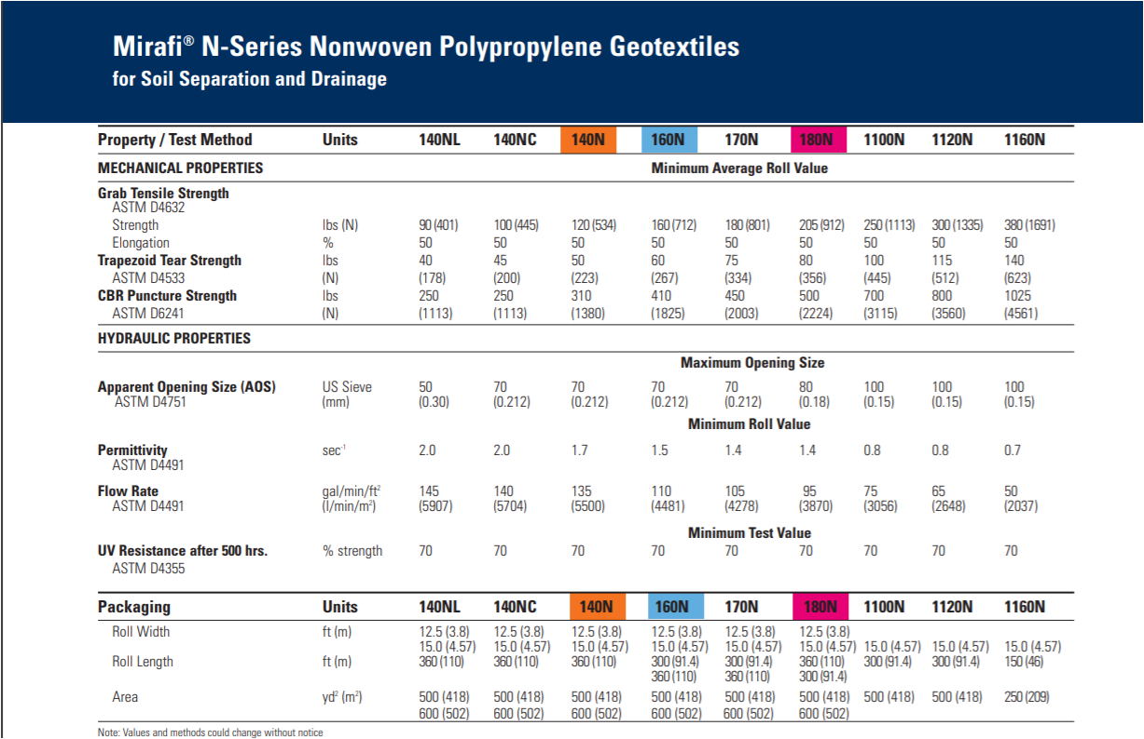
Fichas Técnicas
Valor Mínimo por Rollo
Valor de Permisividad

Slide 16
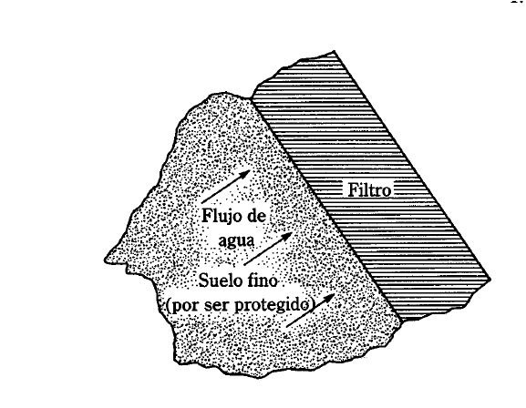
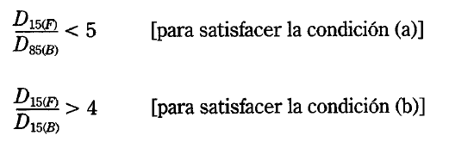
Criterio para Diseño de Filtros Comunes
Dos Condiciones:
Que el material no sea lavado al interior
del filtro
b) Que no se genere una carga excesiva
de presión hidrostática
Imagen 1. Diseño de Filtro
Terzaghi & Peck, 1967
Imagen 1 : Principios de Ingeniería de Cimentaciónes, Autor Braja M Das

Slide 17
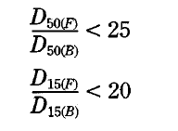
Donde:
F= Material Filtro
B= Material Base ( Suelo por Proteger)
D15 y D18= Diámetros por el que pasarán el 15% y el 85% del suelo ( Según el caso)
Criterios de la Marina de USA para condición “a”
Información Obtenida del Libro: Principios de Ingeniería de Cimentaciónes, Autor Braja M Das

Slide 18
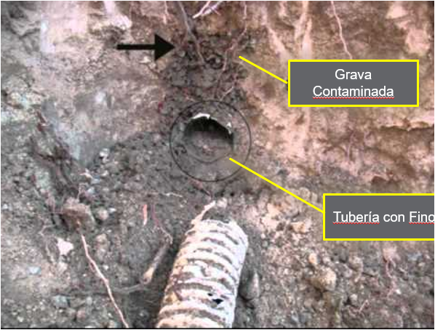
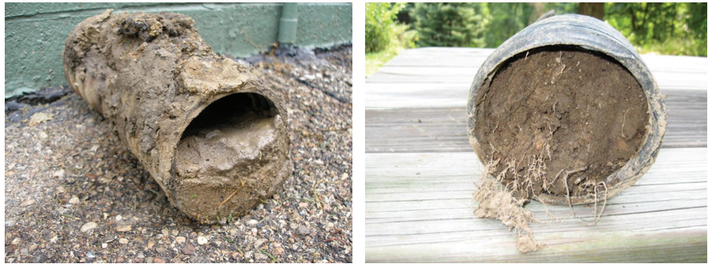
Drén Contaminado

Slide 19
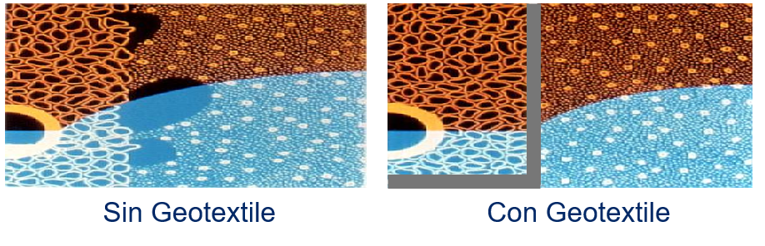
Migración de Partículas y Control de Flujo

Slide 20


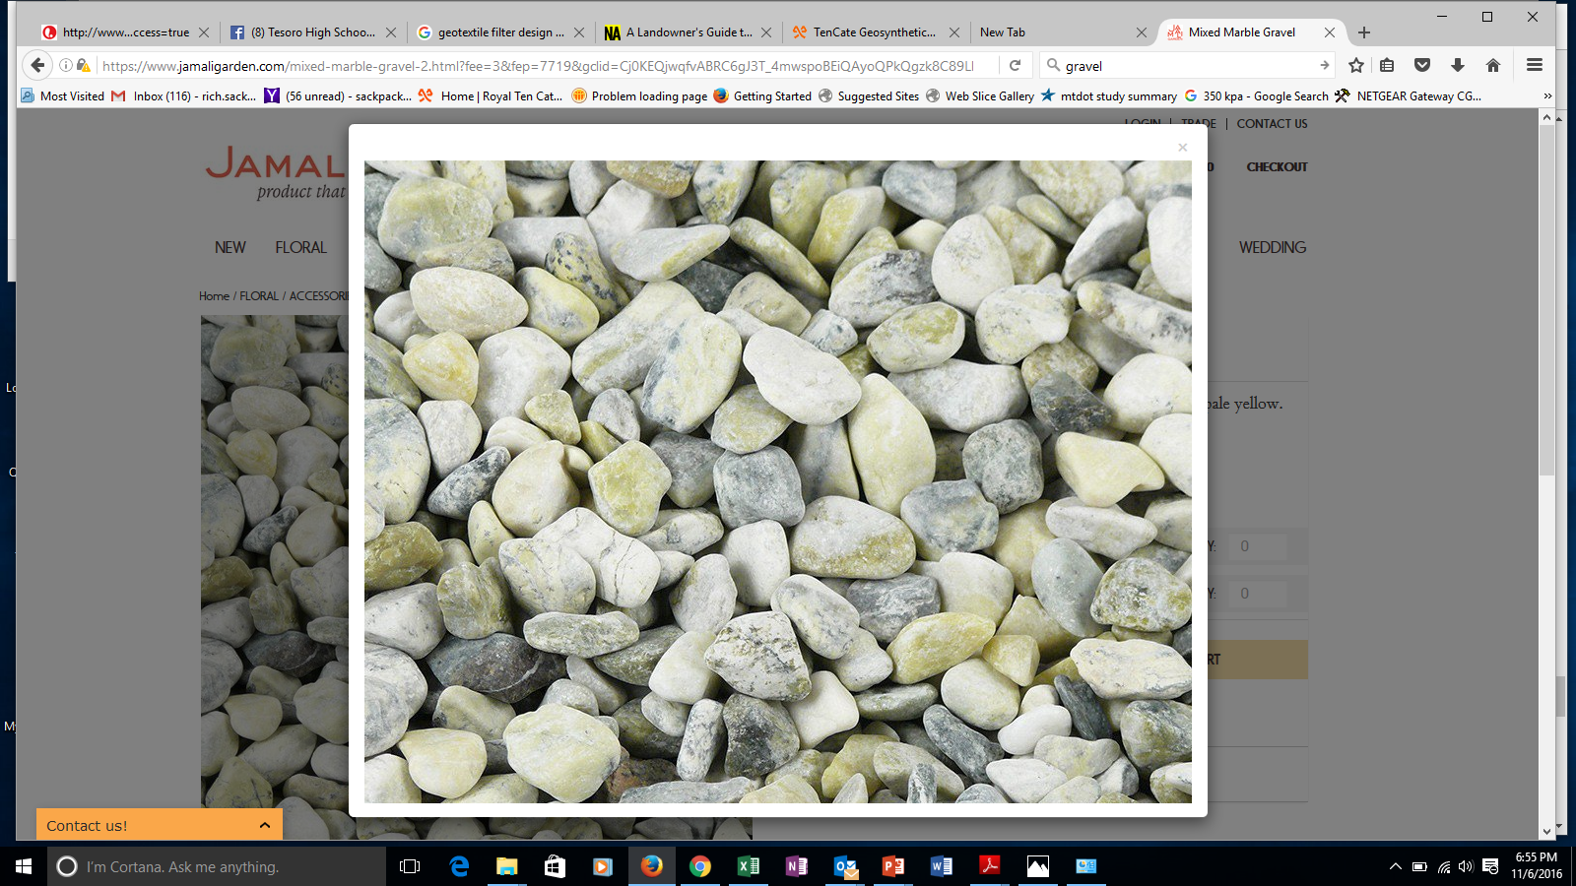
Opciones con Geotextiles
$
Geotextil

Slide 21
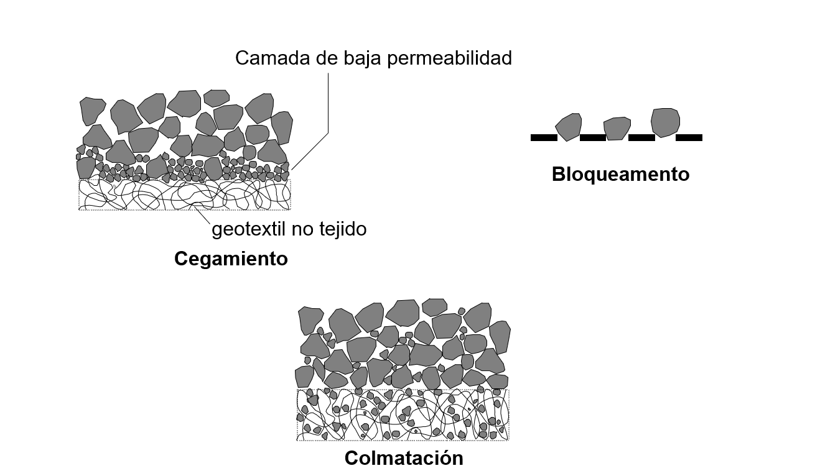
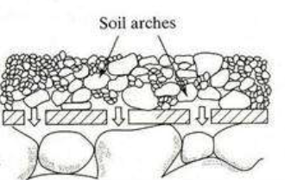
Mecanismos de Colmatación
Cortesía . Dr. Palmeira

Slide 22
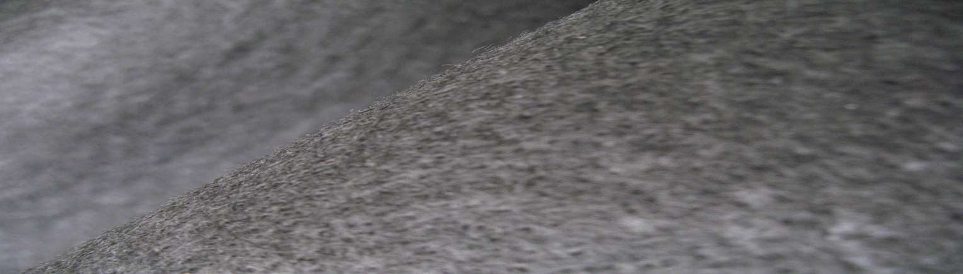
Diseño por Drenaje y Filtración

Slide 23
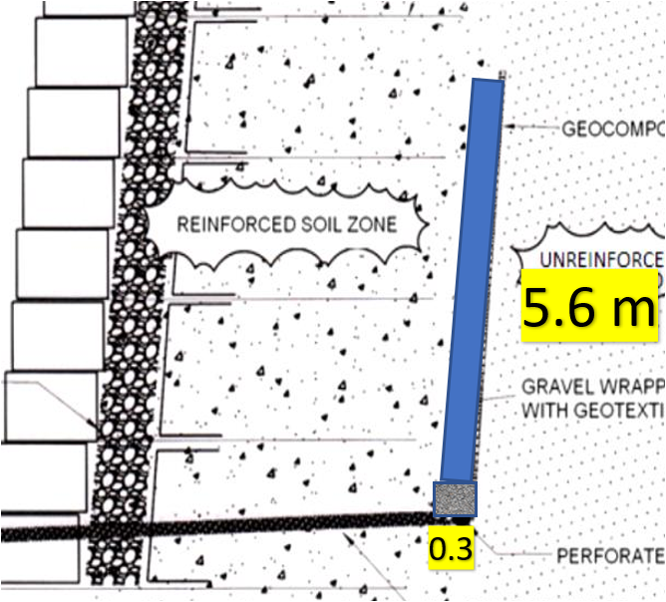
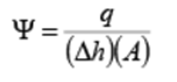
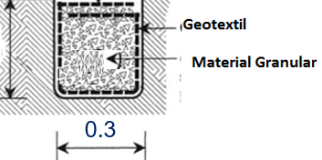
Diseño para Drenaje Trinchera
Se requiere diseñar la permisividad adecuada de un geotextil cualquier para un caudal de 15 m3/ día (cedegren) el cual proviene de la espalda de un MME de 5.6 metros de altura para un drenaje francés de 0.30 mts X 0.30m.
De lo anterior:
15 m3/dia
8.9 días⁻¹
Permisividad =
=
5.6m (0.3m*1m)
8.9 días⁻¹
Permisividad =
= 0.0001 seg⁻¹
86,400 seg

Slide 24
Seleccione el Material Adecuado

Slide 25
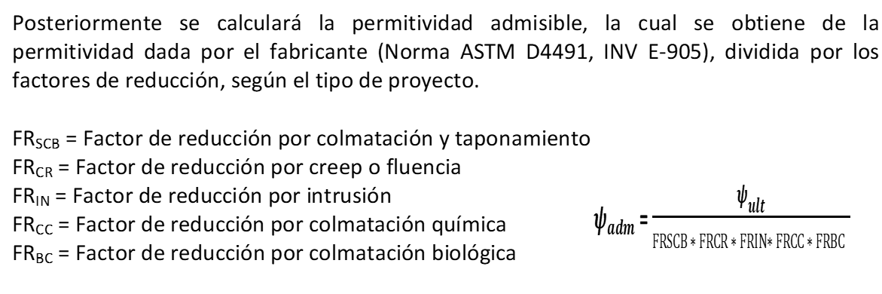
Corroborando el Factor de Seguridad

Slide 26
Factores de Reducción
Koerner (1998):
Aplicación | Rango de valores de los factores de reducción
 | Obstrucción o cegamiento⁽¹⁾ | Reducción de vacíos por fluencia | Impregnación de los vacíos | Obstrucción química⁽²⁾ | Obstrucción biológica
Filtros de muros | 2 a 4 | 1,5 a 2 | 1 a 1,2 | 1 a 1,2 | 1 a 1,3
Filtros enterrados (under-drain) | 5 a 10 | 1 a 1,5 | 1 a 1,2 | 1,2 a 1,5 | 2 a 4
Filtros para controlar la erosión | 2 a 10 | 1 a 1,5 | 1 a 1,2 | 1 a 1,2 | 2 a 4
Filtros de rellenos sanitários | 5 a 10 | 1,5 a 2 | 1 a 1,2 | 1,2 a 1,5 | 5 a 10⁽³⁾
Drenaje gravitacional | 2 a 4 | 2 a 3 | 1 a 1,2 | 1,2 a 1,5 | 1,2 a 1,5
Drenaje bajo presión | 2 a 3 | 2 a 3 | 1 a 1,2 | 1,1 a 1,3 | 1,1 a 1,3
Notas: (1) (1) Si la superficie del geotextil se cubre con riprap o bloques de hormigón, utilizar los valores máximos o incluir el factor de reducción adicional;(2) Los valores pueden ser más altos, en particular para las aguas subterráneas con alta alcalinidad, (3) Los valores pueden ser mayores para la turbidez y/o la cantidad de microorganismos de más de 5000 mg/L.

Slide 27
Seleccione el Material Adecuado

Slide 28
Dónde…
1.0
Perm Adm =
1.4
( 7 X1.2X1.1x1.4x2.0)
=
1.4 (1 /25.9)
=
.054/.0001
FS= 9 Pasa perfecto

Slide 29
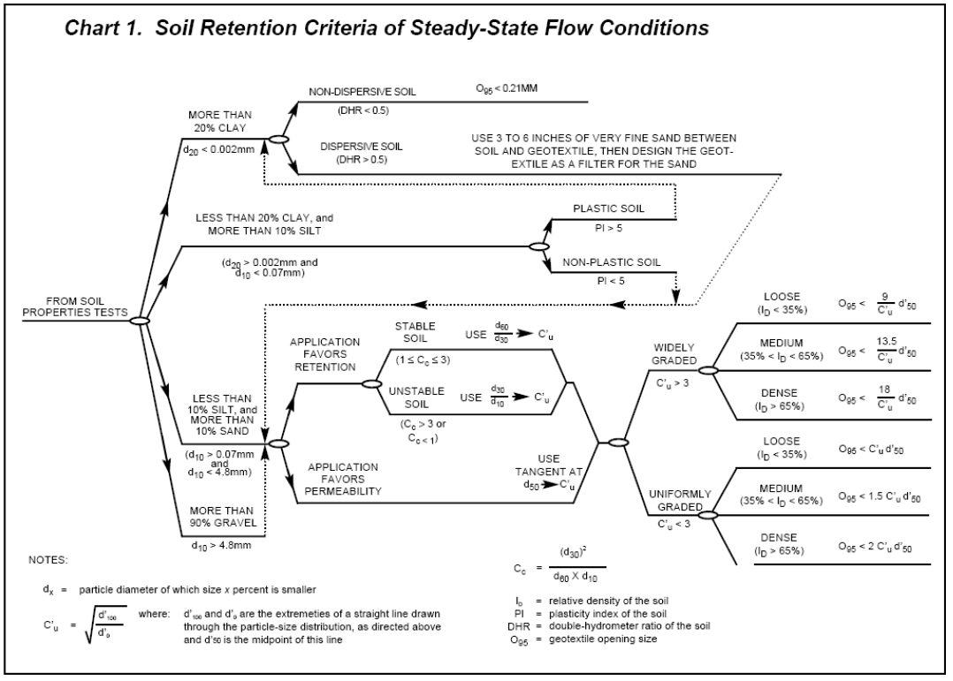
Hablando de Retención de Suelos
After, Koerner

Slide 30
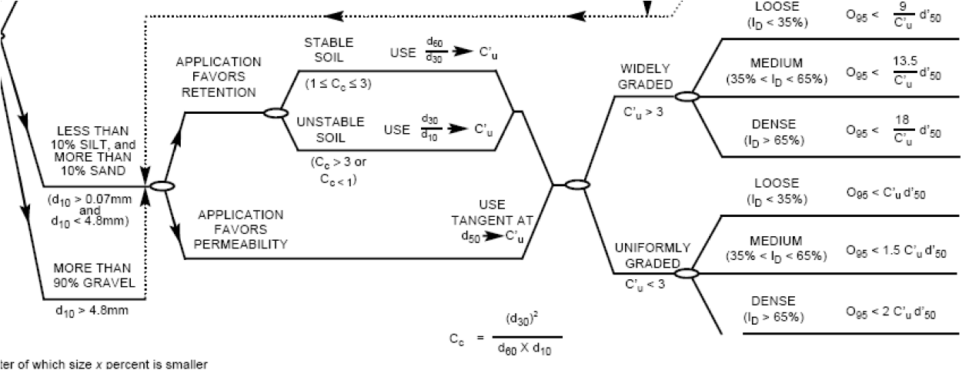
Diseño de Filtración
De acuerdo con la tabla anterior , diseña bajo el tamaño de apertura O₉₅ del suelo que rodea un drenaje lateral el geotextil adecuado para separación de finos
Los datos del suelo son:
Cu=5
IP=36%
ID=Densidad relativa = 85%
D₅₀ = 0.05mm

Slide 31
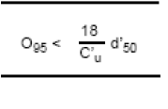
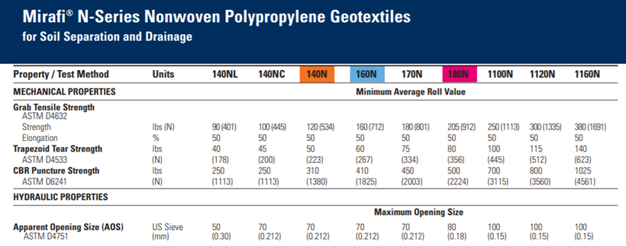
Aplicando la Fórmula…
O₉₅ = <
18
0.18 mm
0.05 =
5

Slide 32
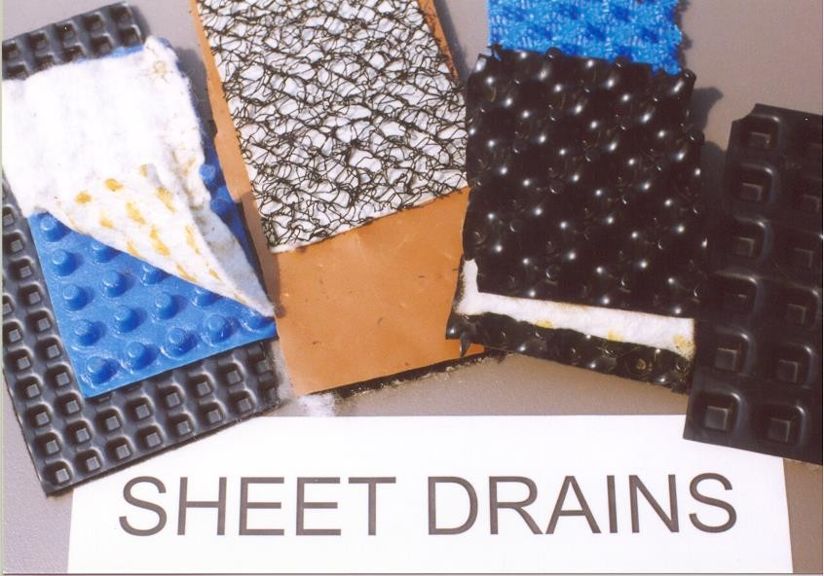
Geocompuestos

Slide 33
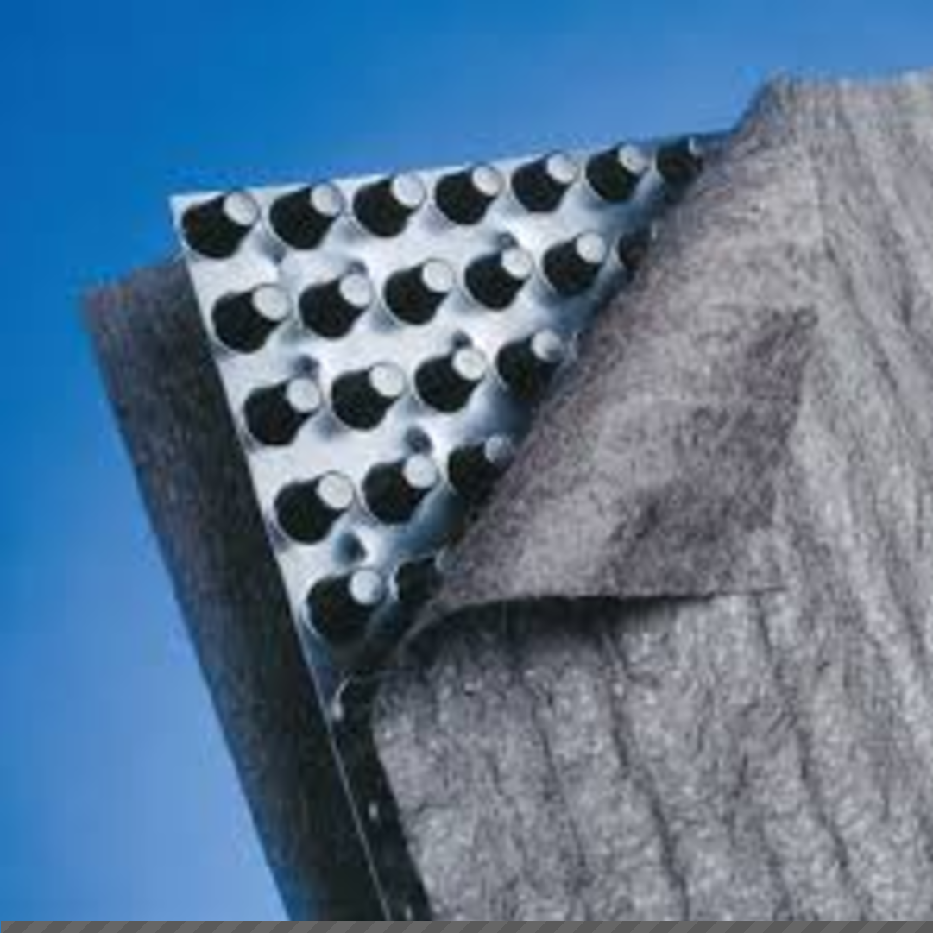
Geocompuestos de Drenaje
Núcleo ( Impermeable o Permeable)
Crea un área hidráulica que permite transmisividad
(flujo en el plano horizontal del geocompuesto)
Geotextil No Tejido / Tejido
(un lado o ambos lados)

Slide 34
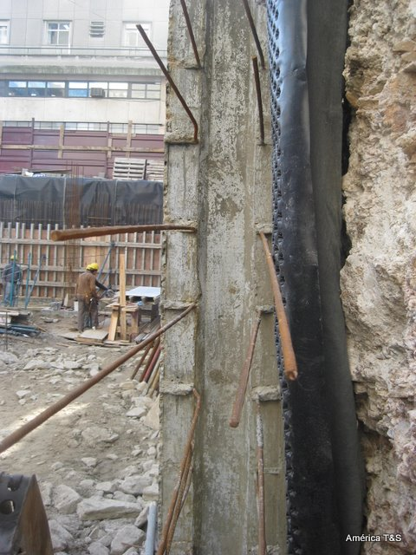
Ventajas
Espesores delgados
Reemplazan gran cantidad
De material granular
Distintas tasas de flujo
Cortesía: Dan Jhonson

Slide 35
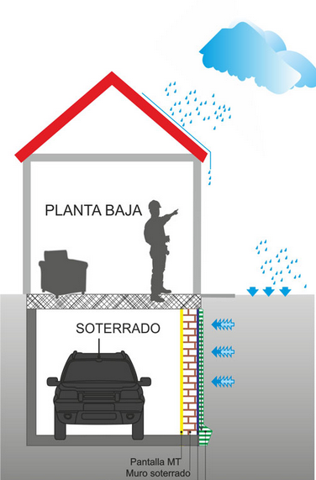
Aplicaciones Geocompuestos

Slide 36
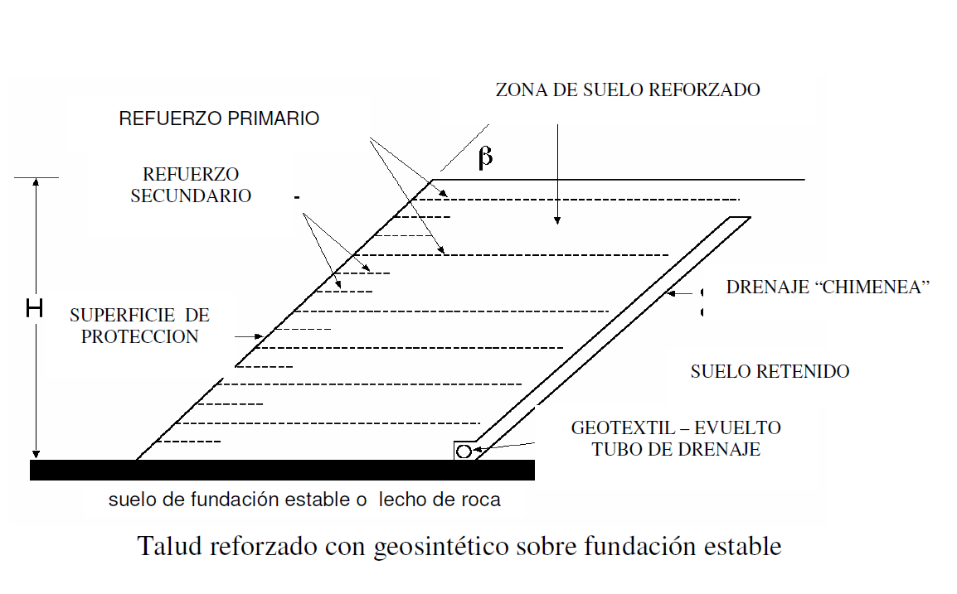
Geocompuesto Espalda
Geocompuesto o Drén Chimenea

Slide 37
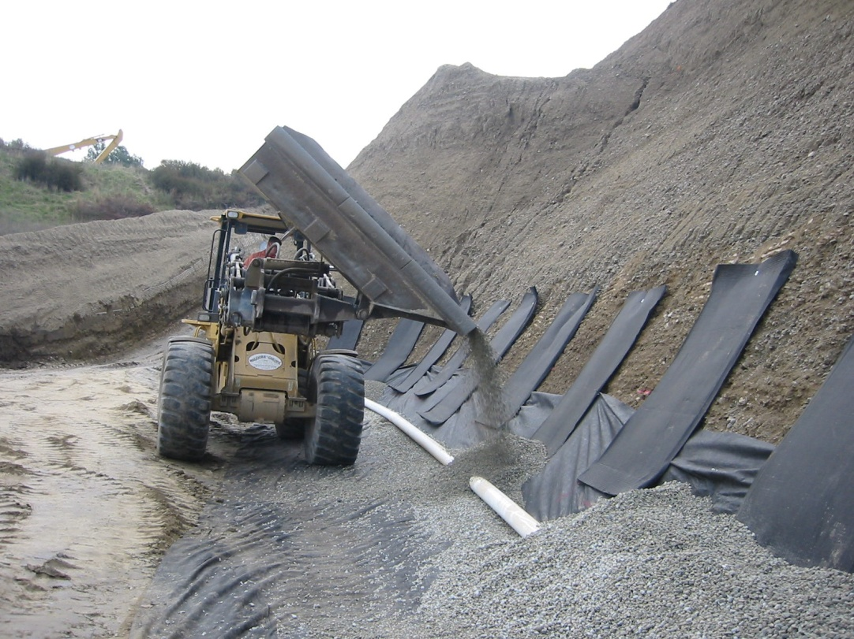
Geocompuesto Drenante

Slide 38
Flujo a través de medios porosos
Bien documentado en literatura geotécnica
Libros escritos y cursos impartidos regularmente
Supuesto simplificadores son necesarios es decir, flujo laminar y la ley de Darcy
Métodos computacionales basados en redes de flujo, diferencias finitas o elementos finitos.
Trabajemos con diferencias finitas!

Slide 39
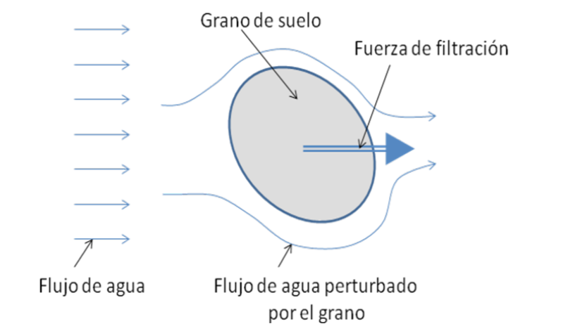
Presión Hidrostática
La presión hidrostática total aumenta considerablemente ¡el empuje lateral contra el muro!
Los muros MSE de baja permeabilidad, la fuerza de filtración se mueve hacia la parte posterior de la zona reforzada.

Slide 40
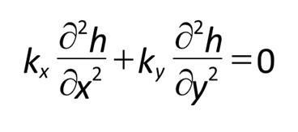
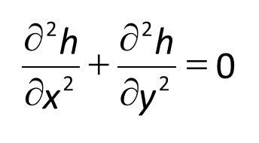
Fundamentales
•
(2-D,
Antisótropa )
Ecuación gobernante
•
(2-D,
isotropica)
Ecuación gobernante
•
Ecuaciones 3D son similares

Slide 41
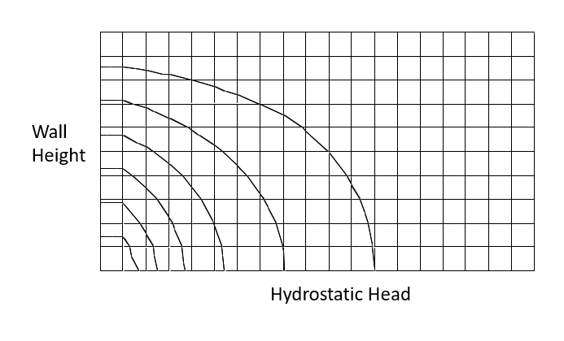
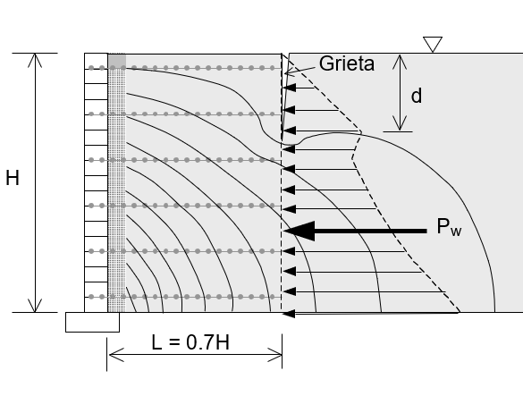
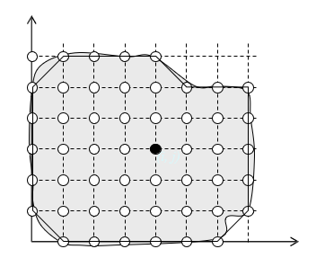
Enfoque de Diferencia Finita
Concepto desarrollado por J. P. Bardet, “Experimental
Soil Mechanics,” Wiley, 1997
Análisis Discreto por una cuadrícula de nodos dentro del suelo de relleno detrás del muro esta el eje “y”

Slide 42
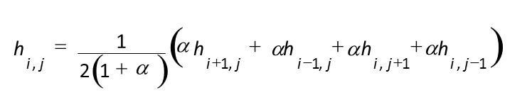
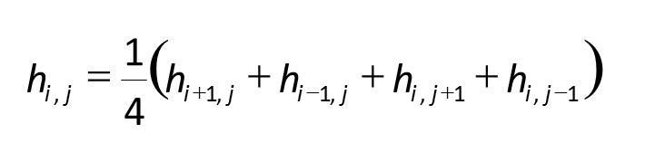
Solución Resultante
•
2-D,
anisótropa (α =
kx/ky)
•
2-D,
isótropa (α = 1)
•
•
Hacerlo una y otra vez
Recomendado usar una hoja de cálculo

Slide 43
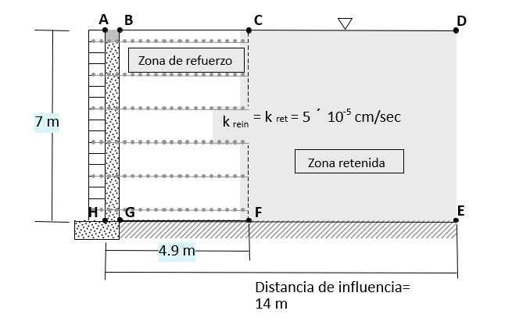
(El ejemplo utiliza 10 filas y 20 columnas que dan como resultado 231 puntos de nodo)

Slide 44
Situaciones que Provocan una Presión de Poro Elevada
Inclinación de talud
Grietas en la superficie detrás de la zona reforzada.
Efectos de la relación de permeabilidad (reforzado a retenido)
Efectos de permeabilidad anisotrópica
Longitud de refuerzo
Inclinación en la zona de refuerzo

Slide 45
Formas de Evitar la Fuerza de Filtración
Drenaje en la base
Tuberías de drenaje en la base
Drenaje en la base y posterior
Drenajes internos GT, GC o GT/GT

Slide 46
Drenaje en la Base
^{“k} rein“
“k _{ret}“
P_{w}
H
Drenaje en la base (suelo o geosintético)
B
0.7H

Slide 47
Drenaje en la Base con Tubería
^{“k} rein“
“k _{ret}“
P_{w}
H
Drenaje posterior
h
Tubería
0.7H

Slide 48
Drenaje en la Base y en la Espalda
^{k} ret
P_{w}
^{k} rein
H
Drenaje posterior
h
Drenaje en la base completo
(suelo o geosintético)
B = 0.7H

Slide 49
Drenaje Interno
P_{w}
S
H
L = 0.7H
*factible, pero algo desconcertante ya que el agua esta siendo trasmitida dentro y a través de la zona de suelo reforzado.

Slide 50
Efecto del Drenaje en la Espalda
Without back drain
With back drain (h=0.1H)
^{k}rein
^{= 0.1k}ret⁾
(se muestra para

Slide 51


Slide 52
Entrada y tubería desplazadas
Zona de suelo reforzado
Drenaje posterior
Base d rain
(a) Drenaje interno habitual para agua superficial dentro de la zona de suelo reforzado
(b) Recomendado drenaje externo para aguas superficiales posterior a la zona de suelo reforzado
(c) Recomendado drenaje externo para aguas superficiales junto con drenaje posterior/base.

Slide 53
Aplicación

Slide 54

Factores de Seguridad de Velocidad de Flujo
Donde
qreqd
qallow
= Flujo que llega al sistema de drenaje
= Capacidad permitida del sistema de drenaje
Nota:
Procedimiento igual que con materiales de refuerzo excepto ahora con materiales de drenaje

Slide 55



a “qreq d” (ref. Bardet J. P. , 1997)
K del suelo
retenido
Sistema de
Drenaje

Slide 56

Alternativa q req.
Alternativa al Nomograma para
"qreqd“ para ser multiplicado por "k“ y "H"

Slide 57
Ejercicio
Velocidad de flujo del suelo retenido utilizando gráficos del diseño anterior
Ejemplo No.
Altura de muro (m)
Inclinación talud (grados.)
^{k}ret.
(cm/sec)
^{q}reqd
(m³/sec-m)
1
2
3
7.0
7.0
12.0
0
26.6
5.0
5 × 10⁻⁴
5 × 10⁻⁵
3 × 10⁻⁴
2.30 × 10⁻⁵
1.80 × 10⁻⁶
2.25 × 10⁻⁵

Slide 59

Tasa de Flujo
Nomograma para
"qreqd“ para ser multiplicado por "k“
0°
5°
β= 0-26.6°
28°
1er paso es convertir 5X10⁻⁴ cm/sec / 100 para convertir a m/sec = .000005 ( 5X10⁻⁶)
2do paso es multiplicar 5X10⁻⁶ m/sec X 4.6 m2/m (nomograma)
Resultado ^{q}reqd es 2.31x10⁻⁵
(m³/sec-m)

Slide 60
Ejercicio
Velocidad de flujo del suelo retenido utilizando gráficos del diseño anterior
Ejemplo No.
Altura de muro (m)
Inclinación talud (grados.)
^{k}ret.
(cm/sec)
^{q}reqd
(m³/sec-m)
1
2
3
7.0
7.0
12.0
0
26.6
5.0
5 × 10⁻⁴
5 × 10⁻⁵
3 × 10⁻⁴
2.31 × 10⁻⁵
1.80 × 10⁻⁶
2.25 × 10⁻⁵

Slide 61

Valores típicos de k

Slide 62


Dispositivo para Transmisividad
Dispositivo de permeabilidad de laboratorio para medir la transmisividad (flujo paralelo en el plano) de materiales de drenaje geosintético.

Slide 63
Q_{ult =} ASTM D4716 or ISO 12958
₁₀ -2
N ormal stres s = 100 kPa
S hee t Dra in - N
S hee t Dra in - T
S hee t Dra in - M
Geon et - tri axi al
Geon et - bi axi al
S hee t Dra in - E
Geon et (tri axi al ) - comp osi t
Geon et (bi axi al ) - comp osi t
NP-NW-GT (1 500 g /m^2 )
NP-NW-GT (1 000 g /m^2 )
₁₀ -3
₁₀ -4
Geon et (tri axi al ) - comp osi te
Geon et (bi axi al ) - comp osi te
F low r ate ( m^3/s ec- m)
₁₀ -5
₁₀ -6
₁₀ -7
-2
-1
0
10
10
10
H ydraul ic g radient
(a) Variation of hy d rau lic g rad ien t
₁₀ -2
H ydraul ic g radient = 0.1
S hee t Dra in - E
S hee t Dra in - T

Slide 64
Opciones de Salidas para Drenajes en la Espalda
Los desagües posteriores serán invariablemente geocompuestos
Núcleo interno de geocompuestos debe estar conectado algún tipo de salida
Puede ser tubería horizontal a los extremos de la pared
Más probable a un drenaje de base
Si la base de la tubería drena el núcleo envolvente alrededor de la tubería perforada con “T” saliendo del drenaje posterior y extendiéndose debajo de la zona de suelo reforzado que sale al frente del muro
Se muestra un buen adaptador en la siguiente diapositiva

Slide 65


Cuantificación del caudal admisible del Geocompuesto
El drenaje debe usar factores de reducción específicos del sitio (vea el Libro Blanco de GSI No. 4 para orientación numérica )

Slide 66
Usa un “q_{req} d” con un L.F.= 2.0 y un ΠRF = 5.0
β = 0 grados .
k _{ret} = 5´10⁻⁴ cm/sec
Producto de drenaje geosintético
7.0 m

Slide 67

Solución:
La siguiente tabla está en unidades de flujo m3/sec-m.
Producto
^{q}ult¹
^{q}allow²
^{q}reqd³
^{q}reqd⁴
FS⁵
Gecompuesto – N
4.0 × 10⁻³
8.0 × 10⁻⁴
2.31 × 10⁻⁵
4.62 × 10⁻⁵
17.3
Geocompuesto– T
3.5 × 10⁻³
7.0 × 10⁻⁴
2.31× 10⁻⁵
4.62 × 10⁻⁵
15.2
Geocompuesto- N
3.0 × 10⁻³
6.0 × 10⁻⁴
2.31 × 10⁻⁵
4.62 × 10⁻⁵
13.0
geonet – 1
2.5 × 10⁻³
5.0 × 10⁻⁴
2.31 × 10⁻⁵
4.62 × 10⁻⁵
10.8
geonet – 2
2.2 × 10⁻³
4.4 × 10⁻⁴
2.31 × 10⁻⁵
4.62 × 10⁻⁵
9.5
Geonet -3
2.0 × 10⁻³
4.0 × 10⁻⁴
2.31 × 10⁻⁵
4.62 × 10⁻⁵
8.7
GN T – compuesto
1.0 × 10⁻³
2.0 × 10⁻⁴
2.31 × 10⁻⁵
4.62 × 10⁻⁵
4.3
GN B – compuesto
2.3 × 10⁻⁴
4.6 × 10⁻⁵
2.31 × 10⁻⁵
4.62 × 10⁻⁵
1.0
GT 1500 g/m²
1.4 × 10⁻⁴
2.8 × 10⁻⁵
2.31 × 10⁻⁵
4.62 × 10⁻⁵
0.61
GT 1000 g/m²
4.0 × 10⁻⁵
8.0 × 10⁻⁶
2.31 × 10⁻⁵
4.62 × 10⁻⁵
0.17
Notas 1 – qult se obtiene de pruebas de laboratorio
^{2 – q}allow ^{= q}ult^{/ΠRF = q}ult^{/5.0}
^{3 – q}reqd ^{= finite different program}
4 – qreqd (mod.) = qreqd × 2.0
^{5 – FS = q}allow^{/q}reqd ^{(mod.)}

Slide 68
Ejercicio

Slide 69

Ejercicio 1 obtener el FoS con un Geocompuesto N
0°
28°
1er paso es convertir kret /100 m/sec
2do paso es multiplicar por la tasa de flujo
3er paso es obtener el FoS para un geocompuesto N
qadm 8.0 X 10⁻⁴ y un factor de ajuste de 2 para q requerida
R= 1.80 X 10⁻⁶ X 2 = 3.60 X 10⁻⁶ = FoS = 220

Slide 70

Ejercicio 2
1er paso es convertir kret /100 m/sec
2do paso es multiplicar por la tasa de flujo
3er paso es obtener el FoS para un geocompuesto N
qadm 8.0 X 10⁻⁴ y un factor de ajuste de 2 para q requerida
2.25X10⁻⁵ X 2 = 4.50X10⁻⁵ = FoS = 17.8

Slide 71
Comentarios con Geotextiles No Tejidos
k _{ret} = 5´10⁻⁴ cm/sec
Individual geotextile drainage layers
S
7.0 m
Dado: 1000 g/m² no tejido GT con qult = 4.0 x 10⁻⁵ m³/sec-m
250 g/m² no tejido GT con q_{ult} = 1.0 x 10⁻⁵ m³/sec-m
También: ΠRF = 2.5 en todos los casos
Factor de carga = 1.0 and 1.5
500 g/m² no tejido GT con qult = 2.0 x 10⁻⁵ m³/sec-m
Resolver :
Valores FS para varias separaciones

Slide 72
Comentarios de Drenaje en la Espalda
Una gran mayoría (61%) de muros con problemas son debido a suelos de relleno de baja k en la zona reforzada
Desconocidos cuántos son de la zona retenida filtración
La presión hidroestática incrementa de un 50 a 100% sobre el suelo por sí mismo
Las opciones son aumentar la masa y la resistencia de la zona reforzada; o para proporcionar un drenaje adecuado
El drenaje en la espalda del muro con geocompuestos ha dado grandes resultados y beneficios económicos.

Slide 73
Gracias!

